Slide 1
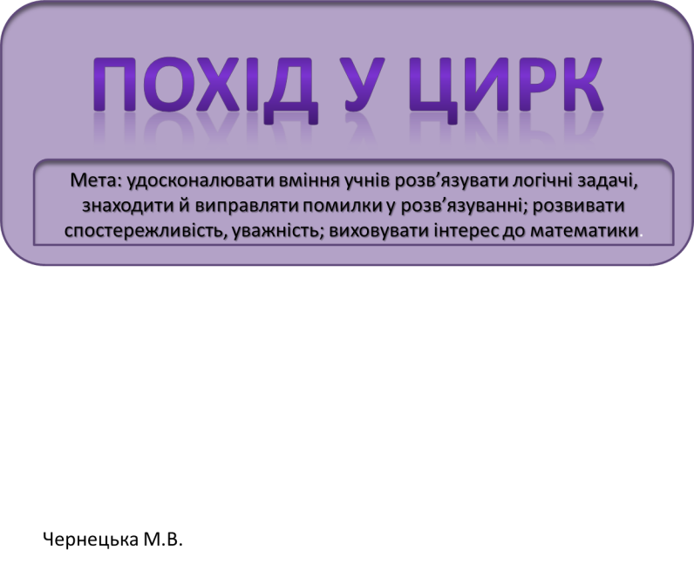

Slide 2

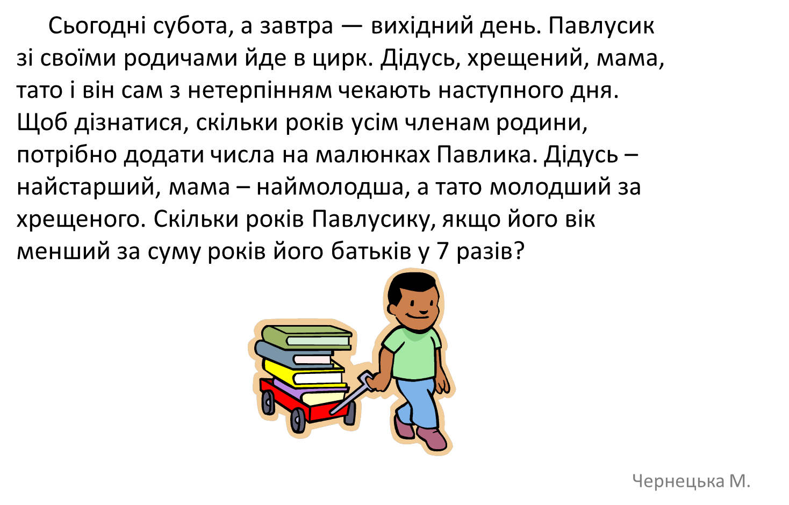

Slide 3
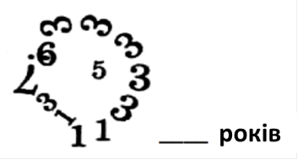
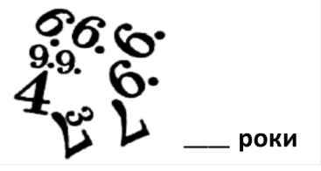
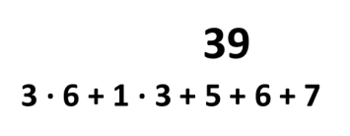

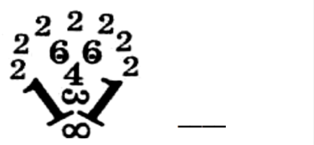
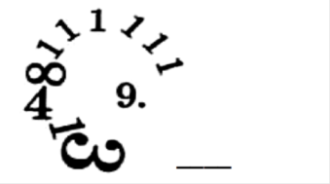



Slide 4

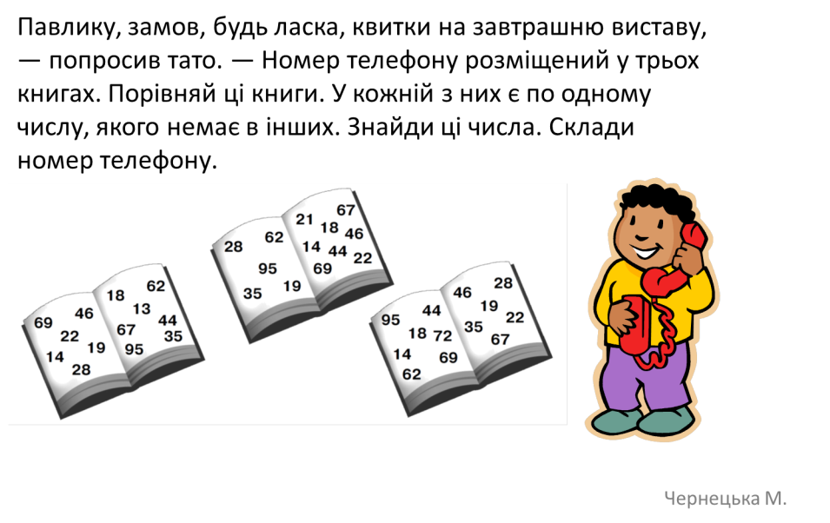

Slide 5

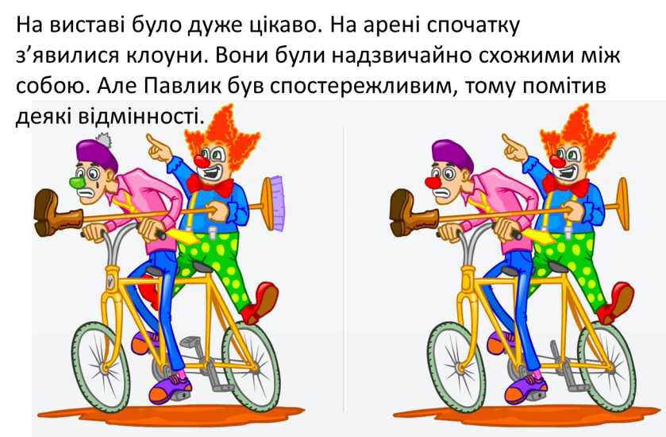

Slide 6

Наступним номером був виступ із собаками. Вони шукали помилки в обчислених виразах і, якщо вираз мав неправильну відповідь, сповіщали всіх у залі.
Гра «Знайди і виправ помилку»
96 – 65 = 19 100 – 14 = 86
68 : 4 = 17 19 + 21 = 40
25 · 4 = 110 11 · 10 = 205
160 : 4 = 40 1 – 1 = 2

Slide 7
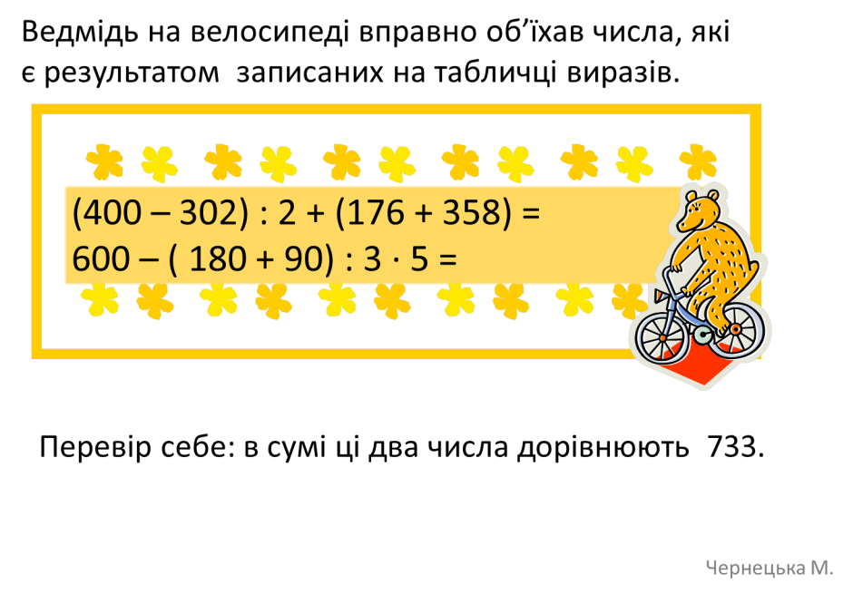

Slide 8
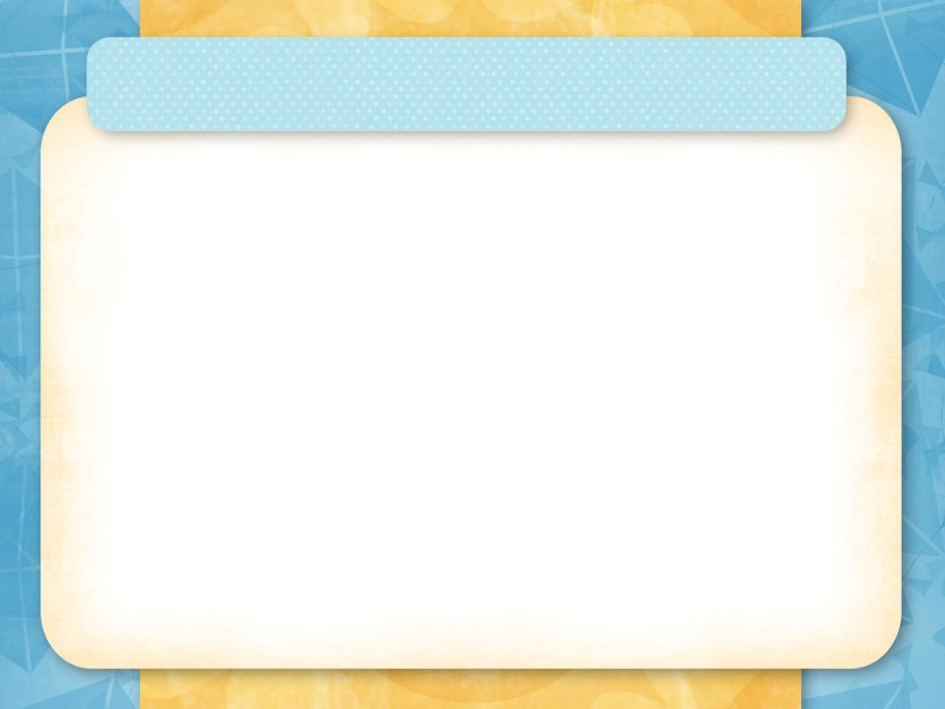
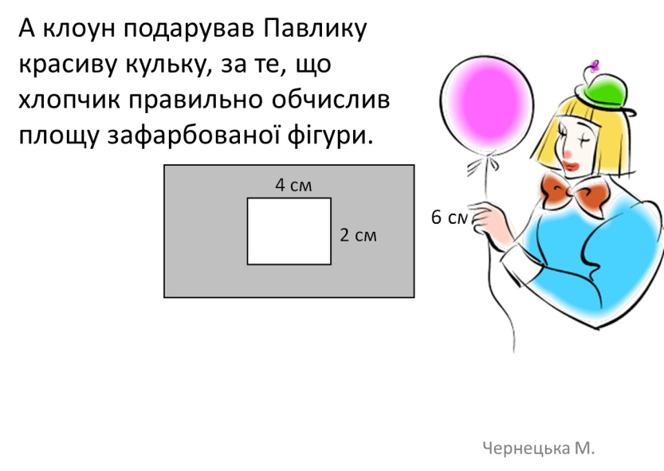

Slide 9
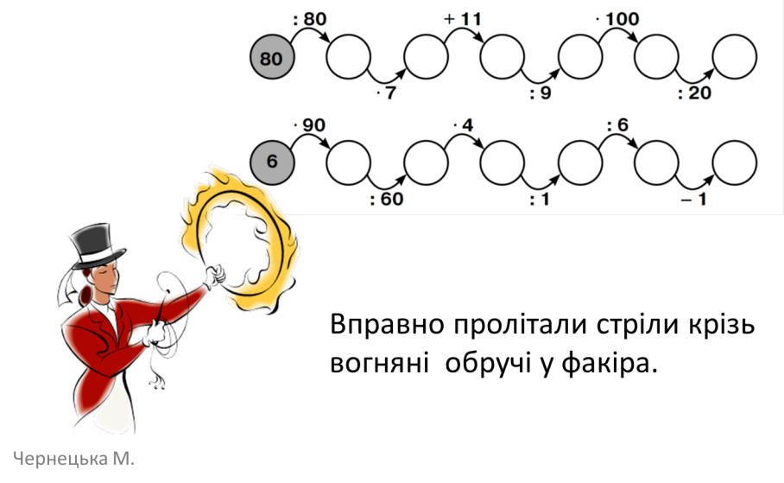

Slide 10

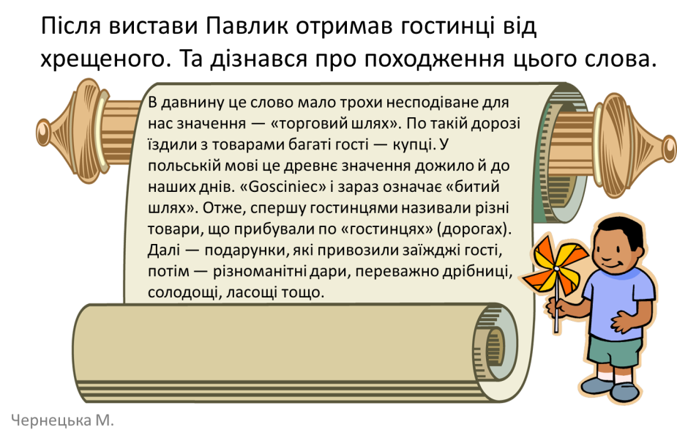

Slide 11

